Slide 1
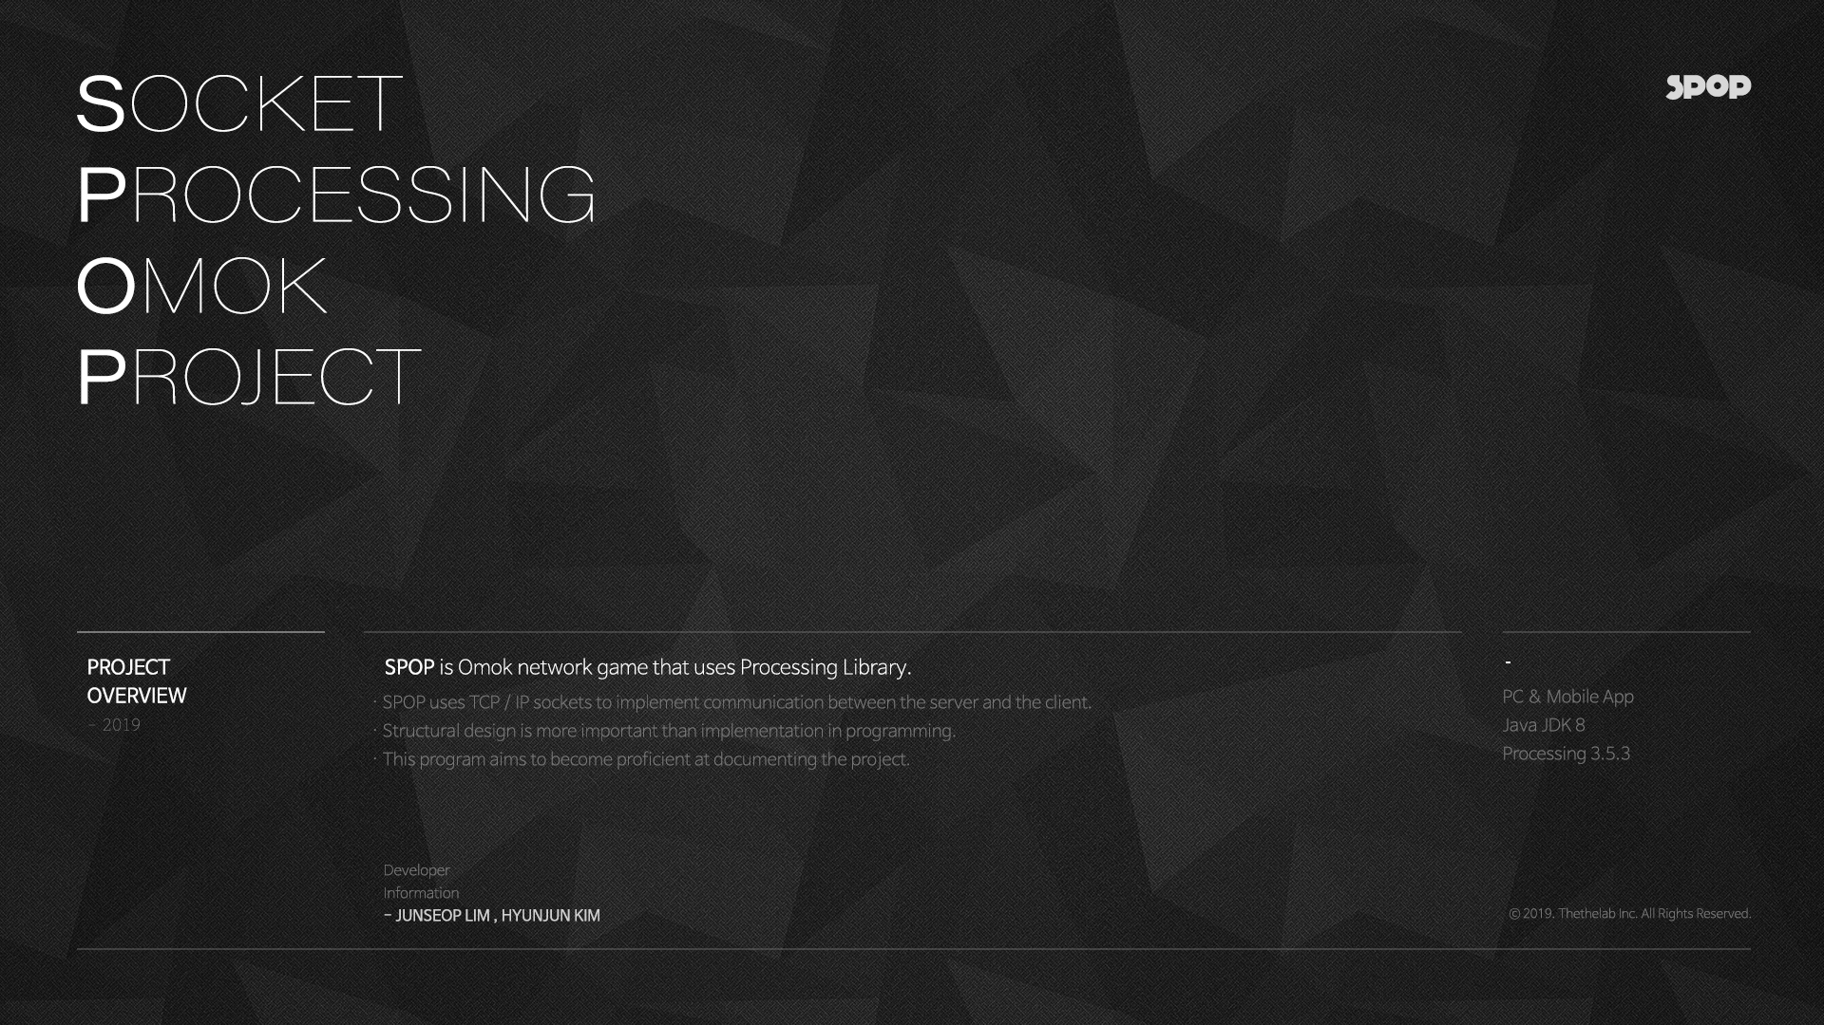

Slide 2
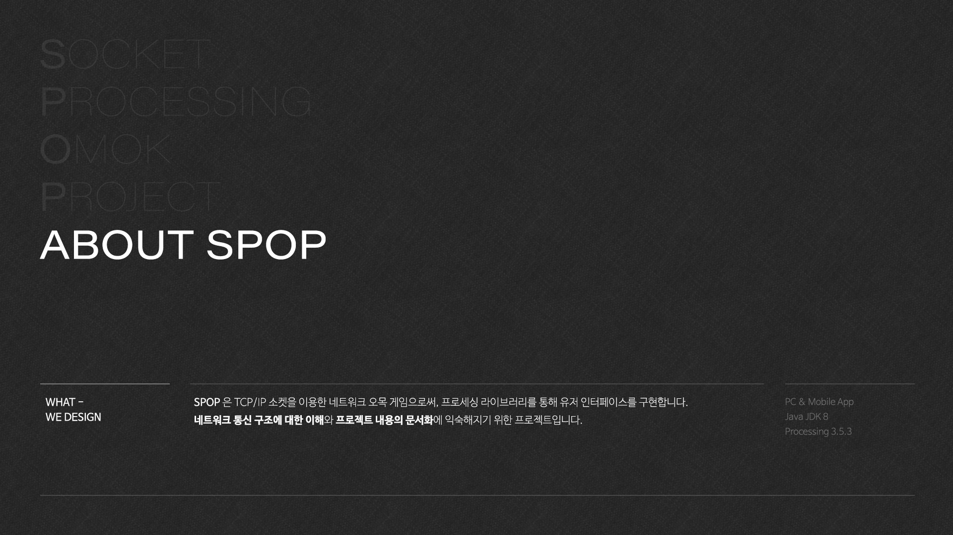

Slide 3
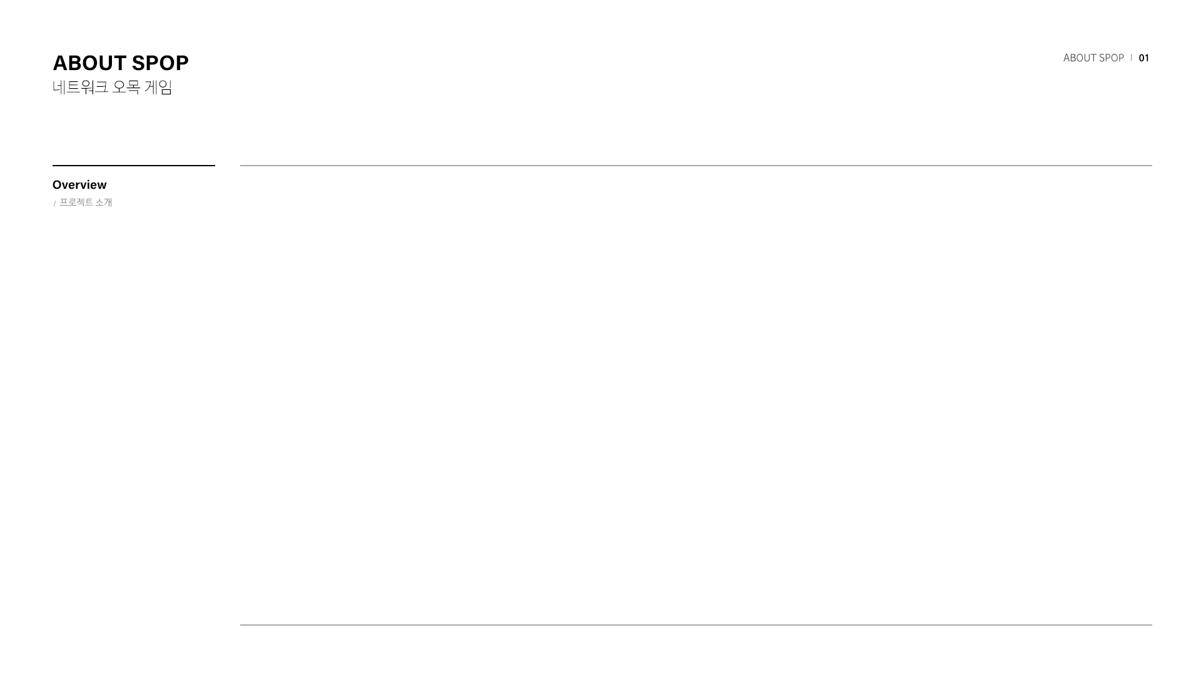

Slide 4
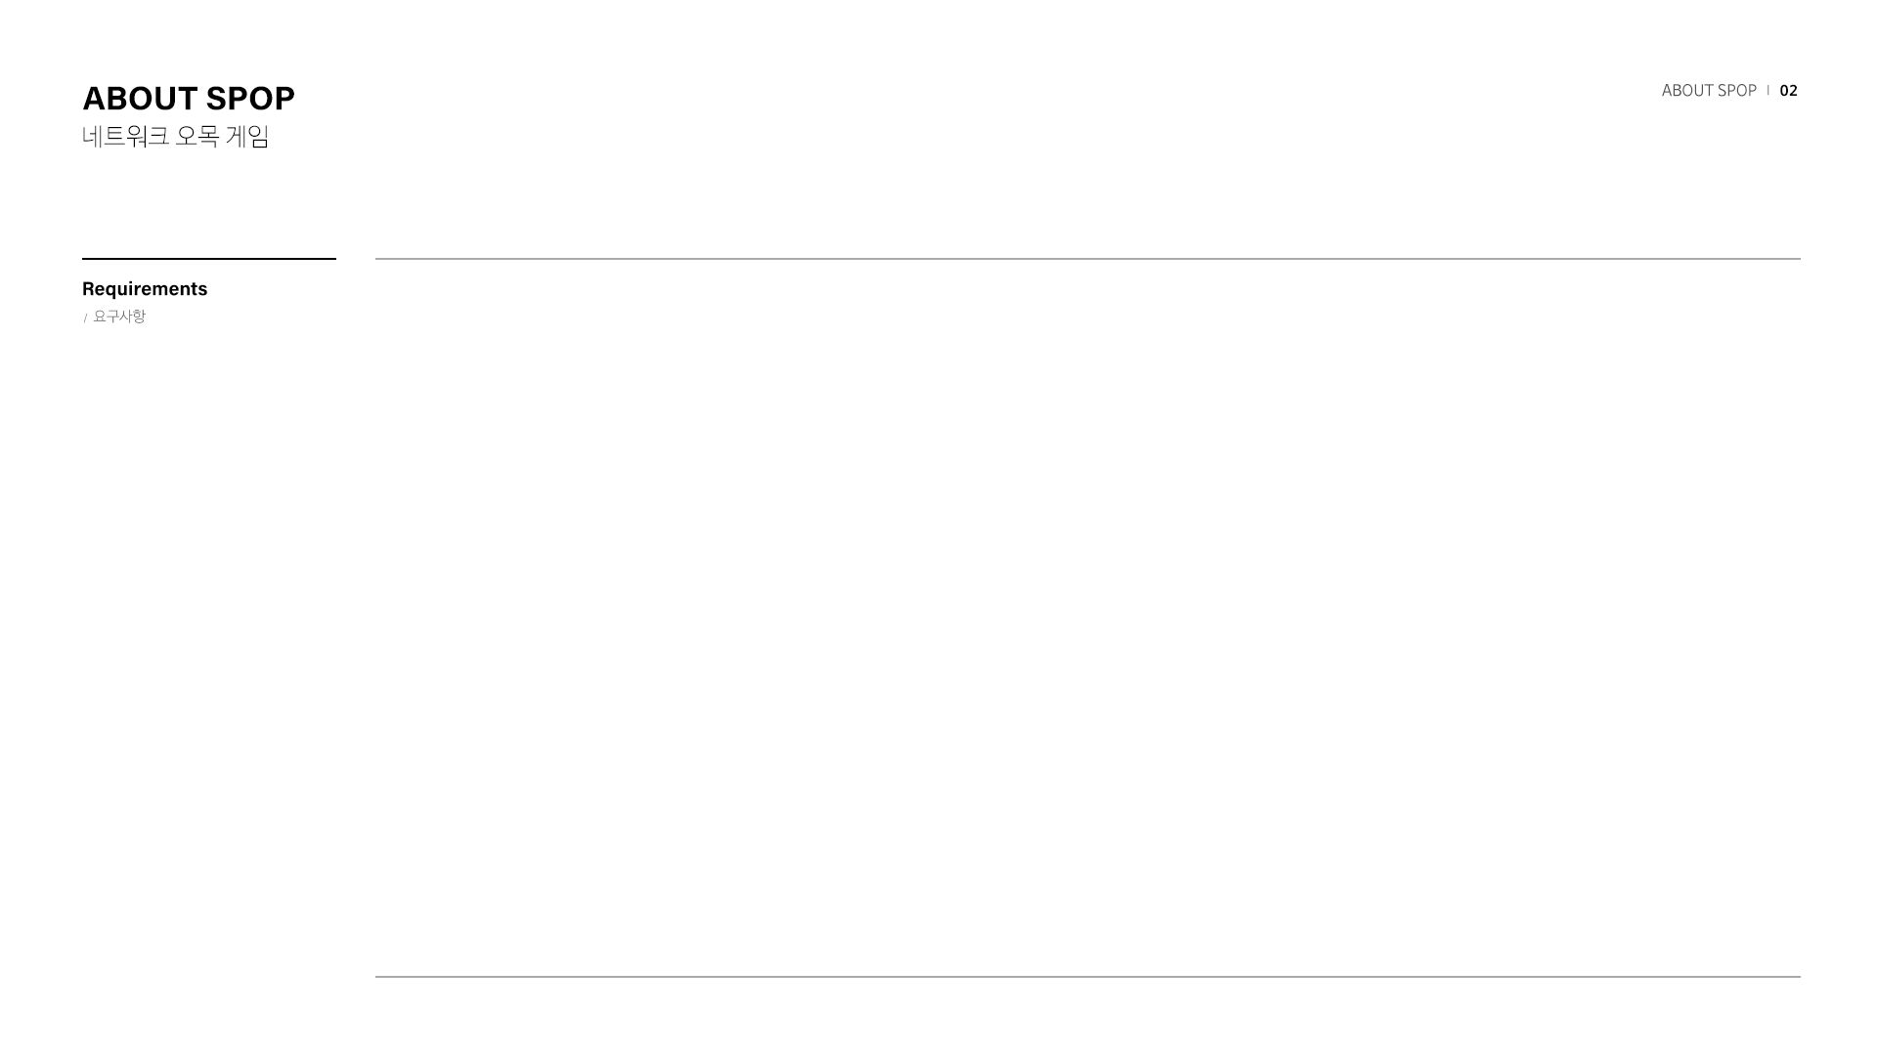
오목 요구 사항
오목 실행
대기 화면 출력(두 클라이언트의 정보, 준비버튼, 나가기 버튼)
두 클라이언트 모두 준비 버튼 클릭
화면 중앙에 3, 2, 1 카운트 다운, 게임시작 출력
게임 시작 화면 출력(상단, 하단에 두 클라이언트의 정보, 가운데 오목판)
주사위 애니메이션 출력, 흑백 표시
누구의 차례인지 클라이언트 정보에 표시
게임 진행
결과화면 출력 (2초 후 대기 화면으로 전환)

Slide 5
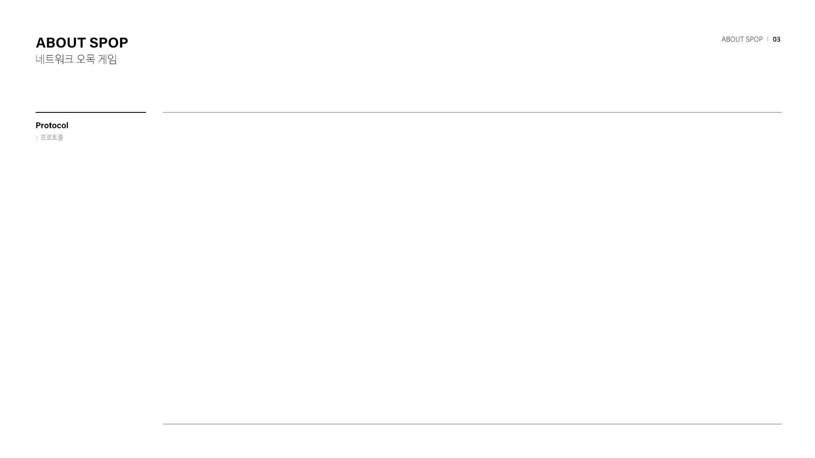


클라이언트의 이벤트 발생에 따라, 서버와 문자열 메시지를 주고받으며 통신. 서버와 클라이언트는 '#' 구분자로 메시지를 구분하여 수행 기능과, 전송 데이터를 구분한다.
클라이언트
서버
플래그 | 데이터 | 기능 | 예시
Client | 클라이언트 번호 | 서버 → 클라이언트 연결 순서에 따라 클라이언트 번호를 지정한다. | Client#1
Ready | 클라이언트 번호 | 클라이언트 → 서버 클라이언트 준비 완료 시, 서버에 알려준다. | Ready#1
Dice | 주사위 값 1, 주사위 값 2 | 서버 → 클라이언트 두 클라이언트 준비 완료 시, 주사위 값들을 클라이언트에게 알려준다. | GameStart#gamestart#4#3#1
Check | X 좌표, Y 좌표, 흑백 | 클라이언트 → 서버 마우스 클릭 시, 좌표와 흑백 값을 서버에 알려준다. | Check#8#15#BLACK
Do | X 좌표, Y 좌표, 흑백 | 서버 → 클라이언트 돌을 놓을 수 있는 위치인지 체크 후, 클라이언트에게 알려준다. | Do#8#15#BLACK
Out | 클라이언트 번호 | 서버 → 클라이언트 상대 클라이언트 접속이 끊기면 클라이언트에게 알려준다. | Out#0

Slide 6
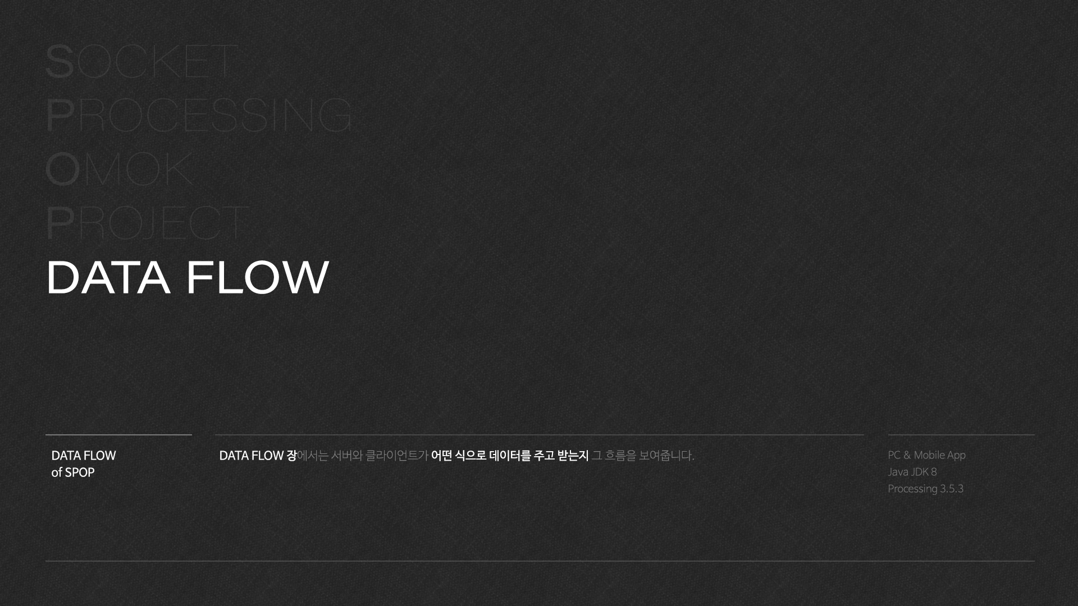

Slide 7
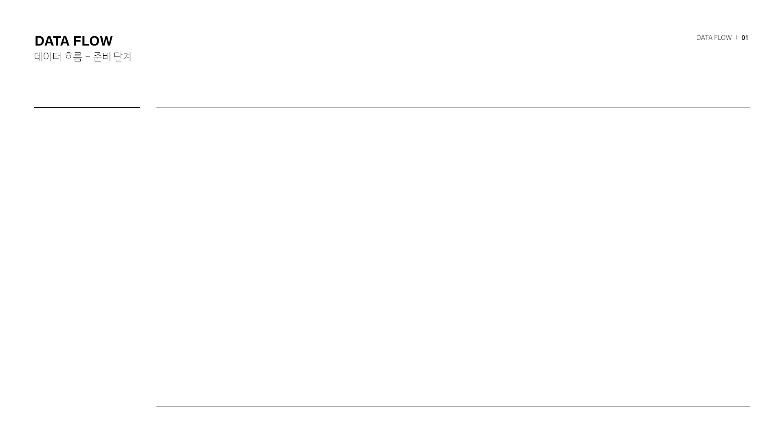
클라이언트
서버
· [대기 화면] 출력
연결 요청
· 연결 수락
· 연결 순서에 따라 클라이언트 번호 지정
클라이언트 번호
메시지
· 준비 버튼 → 준비 메시지 생성
준비 메시지
· 메시지 → 클라이언트 준비 상태 체크
· 게임 상태 값 설정
· 주사위 값 임의 설정 → 메시지 생성
· [대기 화면]에서 카운트 다운 출력
· [게임 화면]으로 전환
· 주사위 이미지 출력
· 흑, 백 클라이언트 선정 효과 출력
· “START” 출력
주사위 메시지

Slide 8
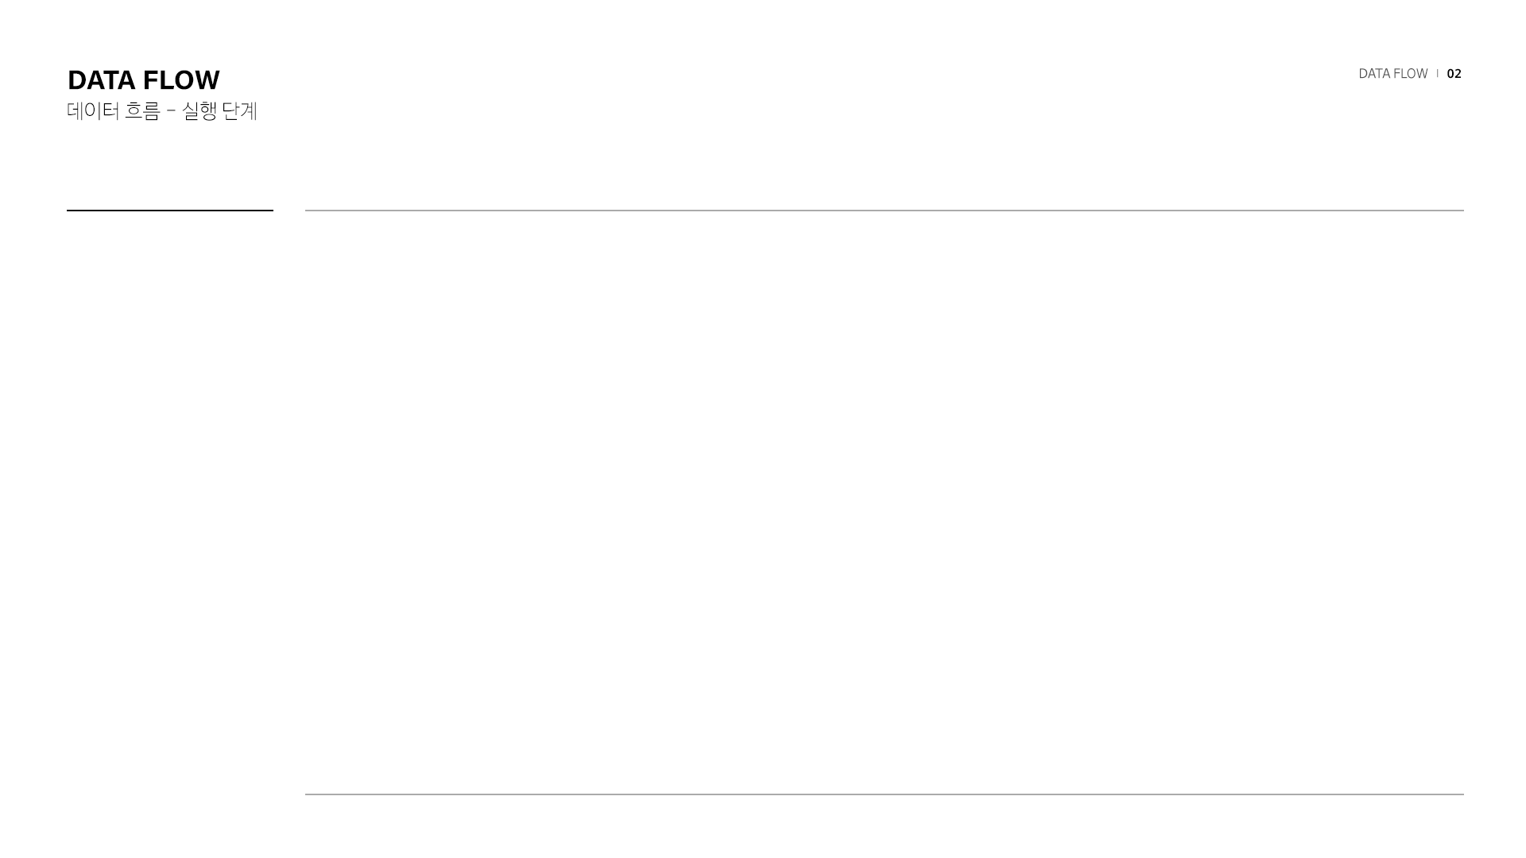
클라이언트
서버
· 돌을 놓을 수 있는 위치 → 마우스 커서 변경
· 마우스 클릭 → 좌표 값, 흑백 값 담긴 메시지 생성
확인 메시지
· 메시지 → ① 좌표 범위, ② 중복, ③ 금수, ④ 오목
· 조건 만족 시,
좌표 값, 흑백 값, 게임 상태 담긴 메시지 생성
· 돌을 오목판에 표시
· 오목 확인 시, 오목 하이라이트 효과 출력
· [결과 화면] 출력
· 일정 시간 후, [대기 화면] 으로 전환
수행 메시지
클라이언트
연결 끊김
· 게임 상태 값 변경
· 클라이언트 번호 재설정을 위한 메시지 생성
· 클라이언트 종료 텍스트 출력
· [대기 화면] 으로 전환
초기화 메시지

Slide 9


Slide 10
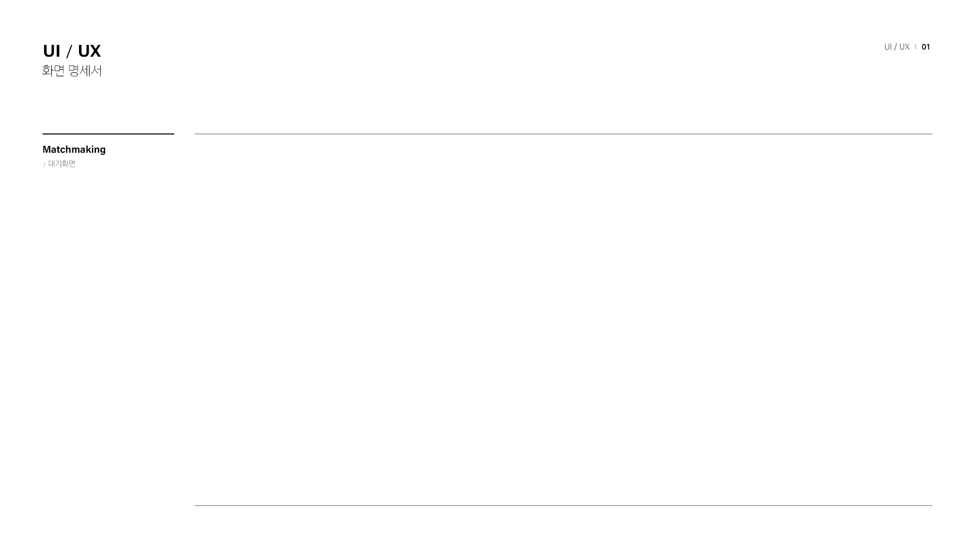

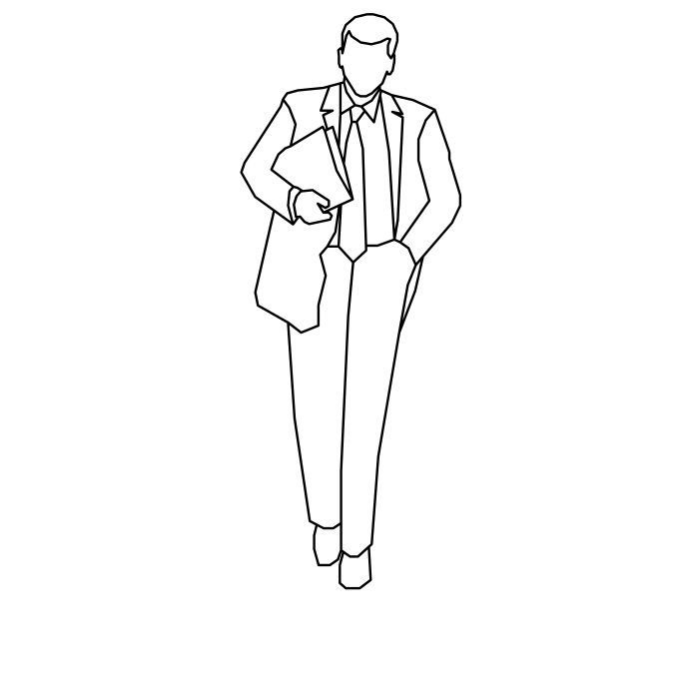
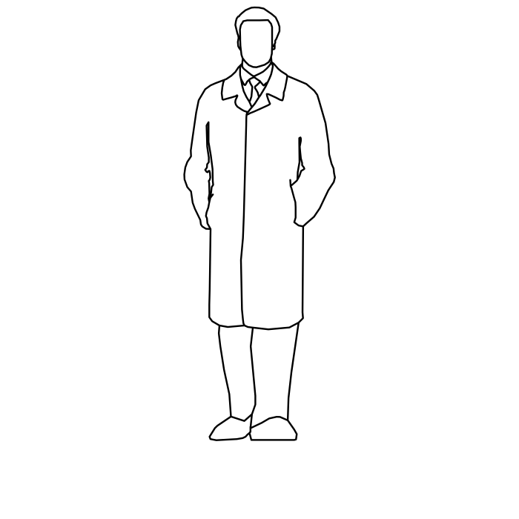


NOT READY
NOT READY
NOT READY
NOT READY
MATCHING
MATCHING
CLIENT01
CLIENT01
CLIENT01
CLIENT02
218.55.221.12
218.55.221.12
218.55.221.12
122.67.521.35
READY
READY
READY

Slide 11



READY
CLIENT01
NOT READY
NOT READY
READY
NOT READY
READY
218.55.221.12
CLIENT01
CLIENT02
CLIENT01
CLIENT02
218.55.221.12
122.67.521.35
218.55.221.12
122.67.521.35
CLIENT01
CLIENT02
218.55.221.12
122.67.521.35
2
1
CANCLE
3
READY
CANCLE
CLIENT02
122.67.521.35

Slide 12





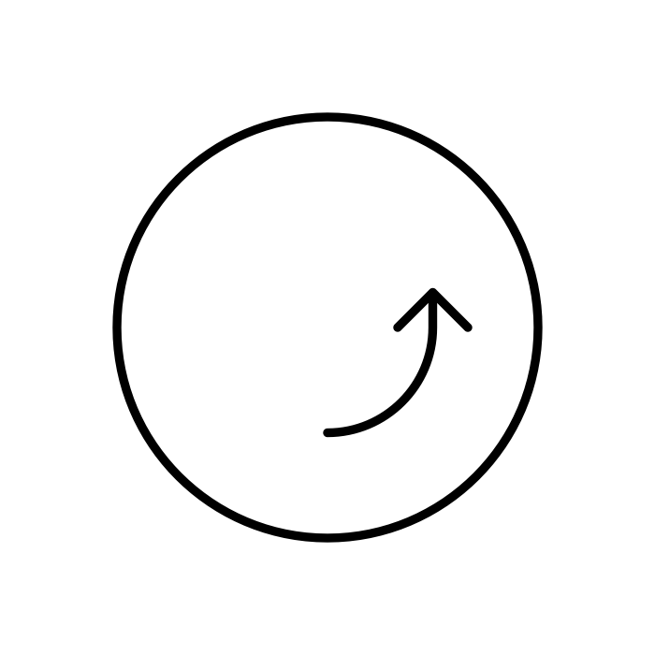
CLIENT01
CLIENT01
218.55.221.12
218.55.221.12
CLIENT02
CLIENT02
122.67.521.35
122.67.521.35

Slide 13
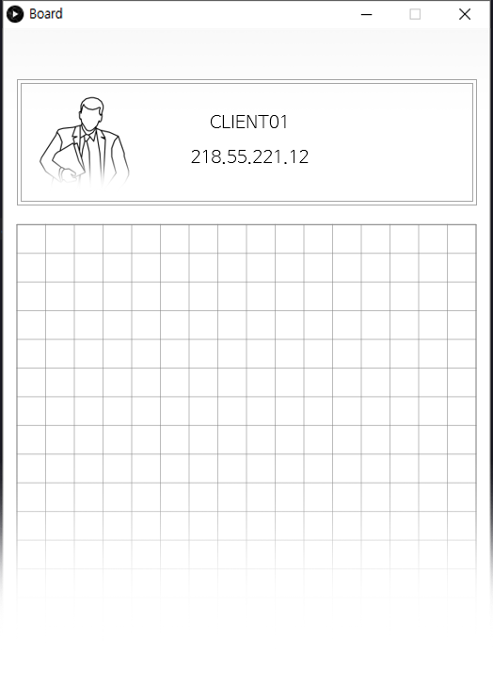

Slide 14
CLIENT01
CLIENT01
218.55.221.12
218.55.221.12
CLIENT02
CLIENT02
122.67.521.35
122.67.521.35

